Slide 1
Использование биоадекватной технологии в обучении английскому языку детей с ОВЗ

Slide 2
Этапы урока

Slide 3
1. Фонетическая зарядка (Предпочтение отдается хоровой работе).
2. Введение грамматического материала (Учитель
предлагает знакомый природный образ и заключенную в нем информацию.
3. Беседа о «путешествии».
4. Выведение образа информации на уровень словесного описания, визуального образа- в рисунке.
(Рисование с последующим осмыслением, обсуждением материала, пересказ информации).
5. Рассматривание образона ( рисунка с размещенной на ней информацией) и сравнение с образоном, заранее подготовленным учителем.
6. Выполнение ряда упражнений на активизацию только что изученного материала.

Slide 4
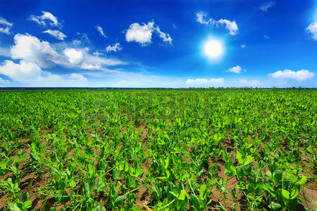

were
was
to be
I was (был)
He was
She was
It was
We were
You were
They were (были)

Slide 5
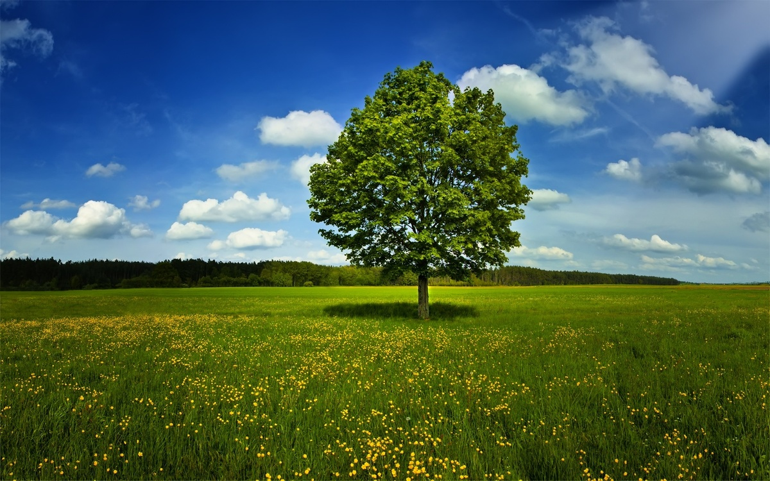
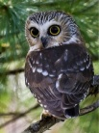
see- saw go- went
have- had say- said
fly- flew fall- fell
irregular verbs

Slide 6
irregular verbs
do- did sit- sat
take- took make- made
give- gave meet- met

Slide 7
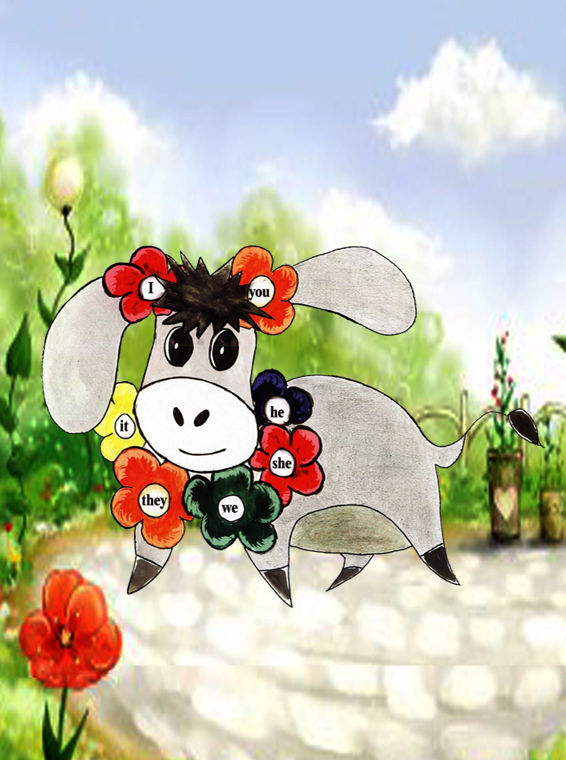
Местоимения

Slide 8
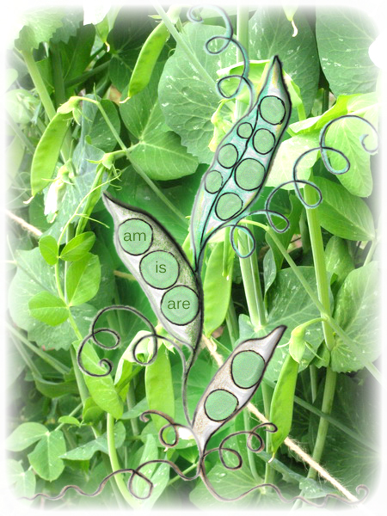
Глагол “to be”. «Горох»

Slide 9
I was (был)
You were (были).
She/ he/it was
We were
You were
They were
be- was –were
was- was not- wasn’t
were- were not- weren’t

Slide 10

«Капельки росы» . Порядок слов в предложении

Slide 11

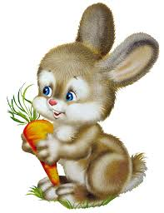
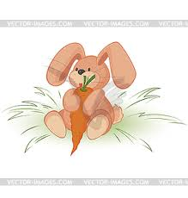
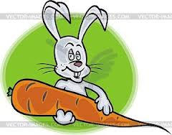
[t]
[d]
[id]
danced skied painted
watched listened wanted
liked played collected
jumped smiled skated
washed opened needed

Slide 12
danced lived played
liked closed smiled
talked listened opened

Slide 13
Упражнения для улучшение мозгового кровообращения
И. п. - сидя, руки на поясе.
1 - поворот головы направо, и.п.,
2 - поворот головы налево, и. п.;
5 - голову наклонить вперед, и. п.
Повторить 4-6 раз. Темп медленный.
Упражнения для снятия утомления с мелких
мышц кисти
И. п. - сидя, руки подняты вверх.
1 - сжать кисти в кулак;
2 - разжать кисти. Повторить 6-8 раз, затем
руки расслабленно опустить вниз и потрясти
кистями.

Slide 14
Физкультминутка для глаз. Исходное положение каждого упражнения - стоя или сидя.
Упражнение 1. Сделайте 15 колебательных движений глазами по горизонтали справа- налево, затем слева- направо.
Упражнение 2. 15 колебательных движений глазами по вертикали - вверх-вниз и вниз- вверх.
Упражнение 3. Тоже 15, но круговых вращательных движений глазами слева- направо.
Упражнение 4. То же самое, но справа- налево. Упражнение 5. Сделайте по 15 круговых вращательных движений глазами вначале в правую, затем в левую стороны, как бы вычерчивая глазами.

Slide 15
ОСНОВНЫЕ ПРИНЦИПЫ ОБУЧЕНИЯ ИНОСТРАННОМУ ЯЗЫКУ ДЕТЕЙ С ОВЗ
ИНДИВИДУАЛИЗАЦИЯ –индивидуальный подбор учебного материала и типов заданий и опора на личный опыт учащихся

Slide 16
МНОГОКРАТНОЕ ПОВТОРЕНИЕ МАТЕРИАЛА
В буквальном смысле иногда необходимо многократно повторять одну и ту же фразу. Разбираем новый материал пока ребенку не станет понятно…

Slide 17
ДОЗИРОВАНИЕ ИНФОРМАЦИИ
Большинству детей с ОВЗ необходимо разделять лексический и грамматический материал на порции

Slide 18
ТИПИЗАЦИЯ ФОРМ РАБОТЫ И ВИДОВ ЗАДАНИЙ
Для освоения умственных действий, на первоначальном этапе необходимо многоразовое выполнение однотипных заданий, для запоминания фраз клише,
их необходимо проговаривать на каждом уроке

Slide 19
ПЕРИОДИЧНОСТЬ В ПОВТОРЕНИИ МАТЕРИАЛА
Лексическая минутка, повторяем слова из словарика (каждый ребенок по каждому уроку составляет свой словарь незнакомых слов как копилку)

Slide 20
ВЕРБАЛИЗАЦИЯ МАТЕРИАЛА
Очень важный момент: любой осваиваемый материал на уроке обязательно должен быть проговорен самим учеником, это помогает задействовать слуховую память и поселить учебный материал в сферу сознания

Slide 21
ПОЗИТИВНАЯ МОТИВАЦИЯ
- только мотивация достижения!!! (У тебя обязательно получится… )
ЭМОЦИОНАЛЬНАЯ ПОДДЕРЖКА
- похвала, помощь в осознании ошибок и тут же алгоритм как их можно исправить. (Учитель- ведущий ученика за руку по стране знаний).

Slide 22
Спасибо

